Slide 1
Uvodno predavanje
Nina Stefanović

Slide 2

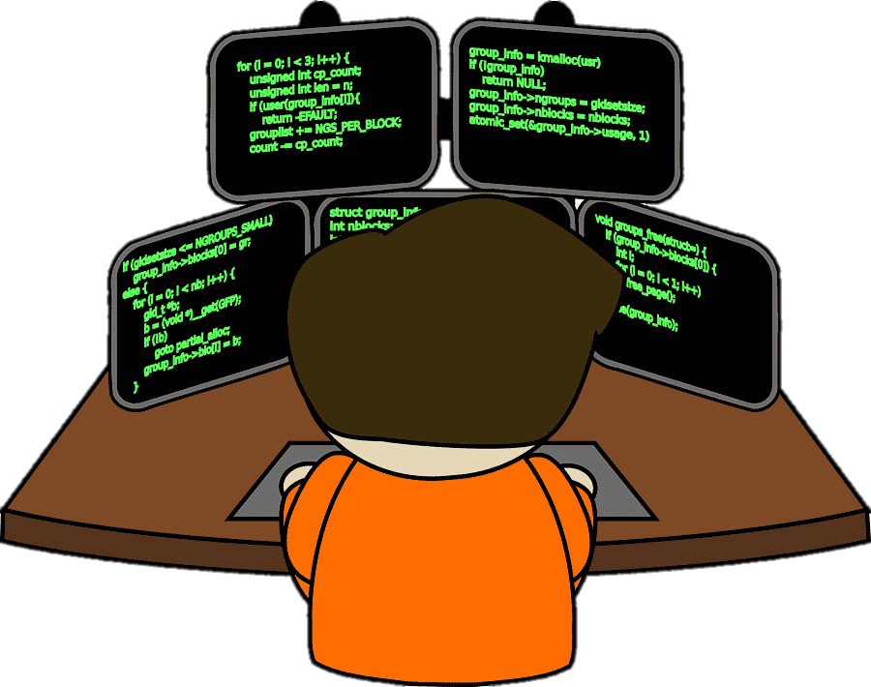

Slide 3
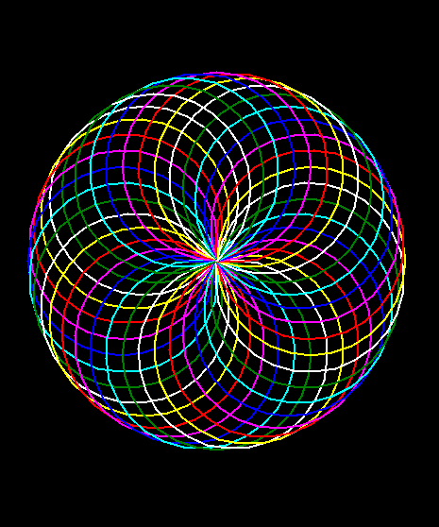
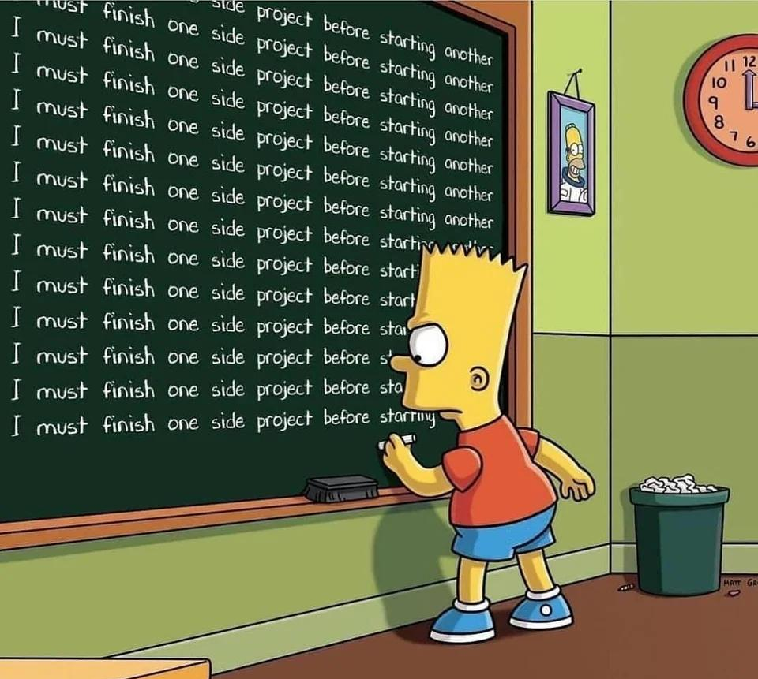

Sadržaj
Ispis, varijable
Korisnički unos
Grananja i ponavljanja
Funkcije
Crtanje oblika

Slide 4

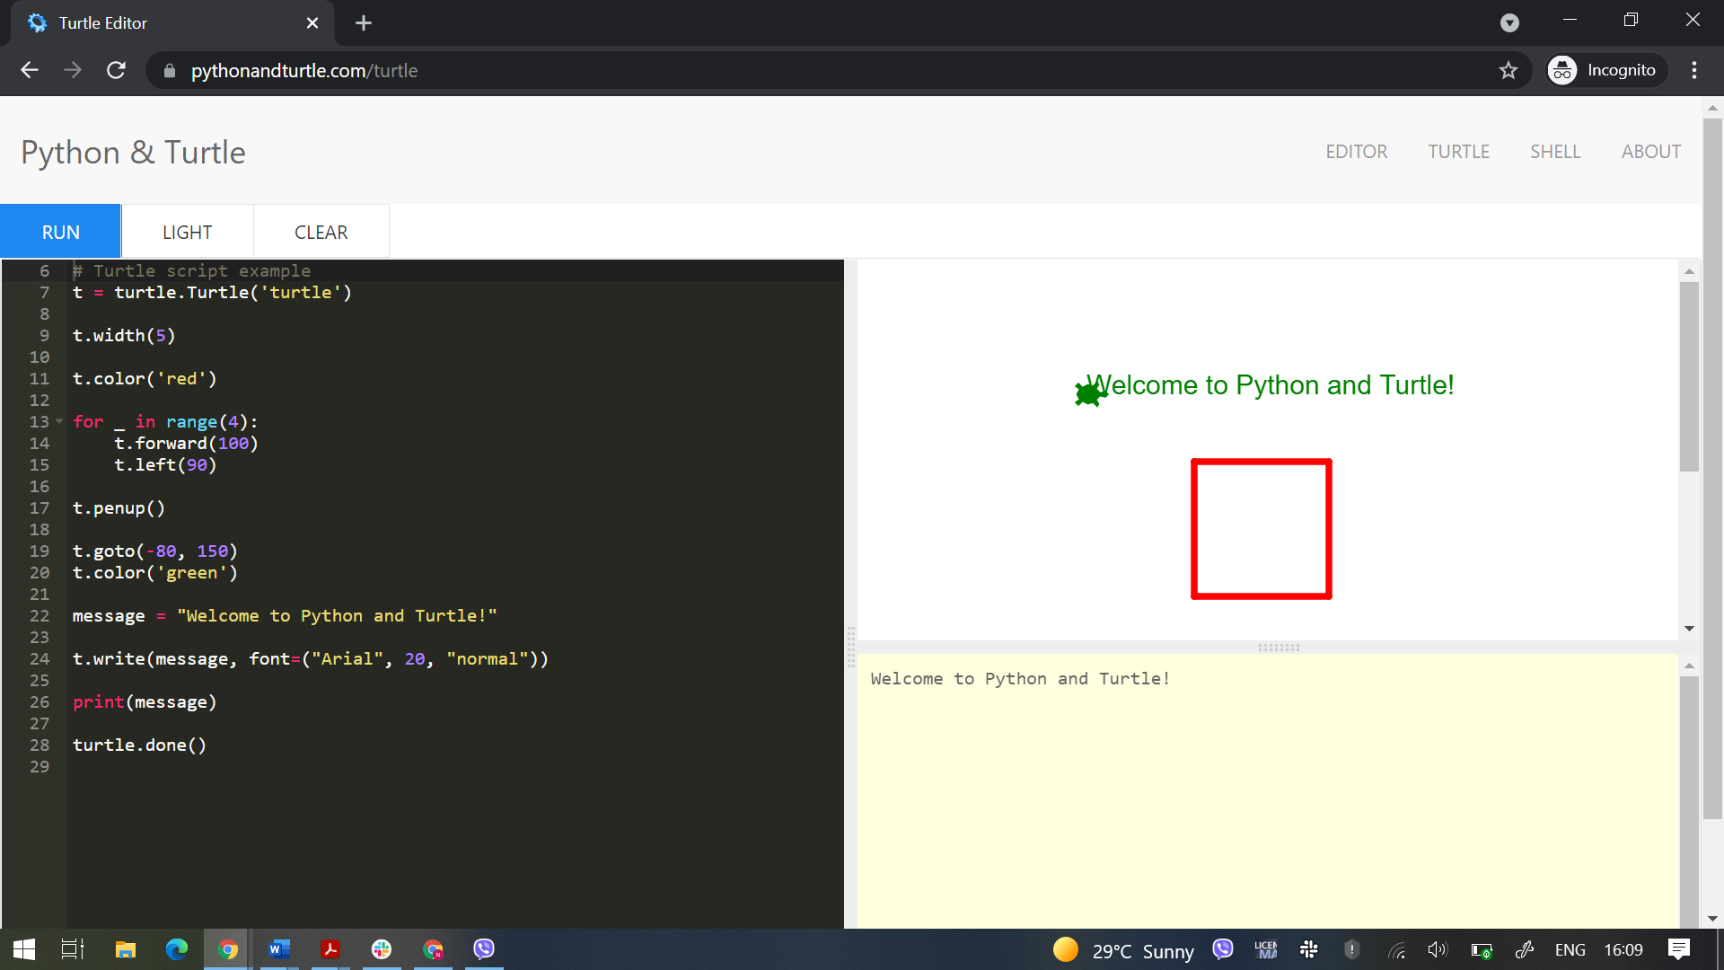
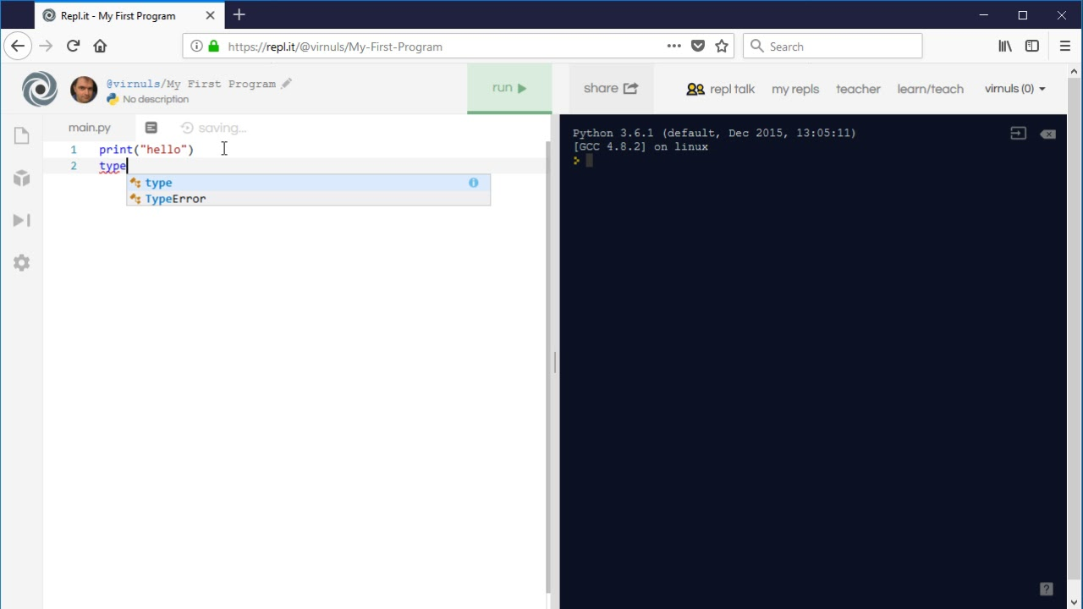

Alati

Slide 5
Hvala na pažnji!

